Slide 1
Α/φοί Ανδρέου Χοιροστάσια Λτδ
> 95% μείωση χρήσης αντιβιοτικών
- Μια προσπάθεια 10 χρόνων -
Γιώργος Ανδρέου
Διευθύνων Σύμβουλος

Slide 2
Η δική μας περίπτωση
Ποιοι είμαστε
Κτηνοτροφία και αντιβιοτικά
Ανάλυση της χρήσης στις μονάδες μας
Εντοπισμός και διαχείριση του προβλήματος
Το αποτέλεσμα της δράσης
Συμπέρασμα

Slide 3
Ποιοι είμαστε;
Οικογενειακή επιχείρηση
50 χρόνια στον τομέα της χοιροτροφίας
3300 χοιρομητέρες
- 1 πολλαπλασιαστική μονάδα
- 4 μονάδες γέννας-πώλησης
- 4 μονάδες πάχυνσης
100,000 απογαλακτισμένα χοιρίδια ετησίως
95,000 πωλήσεις χοίρων σφαγής

Slide 4
Κτηνοτροφία και αντιβιοτικά
Το73% των αντιβιοτικών παγκοσμίως καταναλώνονται στη κτηνοτροφία (Laxminarayan et al. 2019)
2010 European Medicines Agency

Slide 5
Χρήση στις μονάδες μας
«Δεν μπορείς να διαχειριστείς κάτι που δεν μετράς»
- Peter Drucker, Αυστριακός Σύμβουλος Διαχείρισης
Και όταν το μετρήσαμε …

Slide 6
Και αφού το μετρήσαμε…
η υπεύθυνη επιλογή ήταν να το διαχειριστούμε
Παράγοντες που οδηγούσαν σε ψηλή χρήση αντιβιοτικών
Προφανώς οι ασθένειες
Αλλά και:
Διαχείριση
Διατροφή
Και επιπλέον:
Η «Ανασφάλεια»

Slide 7
Οι προφανείς ασθένειες …
σε χοίρους προπάχυνσης / πάχυνσης
ΜΥΚΟΠΛΑΣΜΑ
Προσοχή στο χρόνο και τρόπο εμβολιασμού των χοιριδίων
ΚΥΚΛΟΪΟΣ
Προσοχή στο χρόνο και τρόπο εμβολιασμού των χοιριδίων
ΔΥΣΕΝΤΕΡΙΑ
Δημιουργία αυτεμβολίου για εμβολιασμό χοιρομητέρων
ΑΚΤΙΝΟΒΑΚΥΛΛΟΣ
Δημιουργία αυτεμβολίου για εμβολιασμό χοιρομητέρων
Εμβολιασμός χοιριδίων με εμπορικό εμβόλιο
GLASSER
Εμβολιασμός πρωτάρων και χοιρομητέρων πριν τη γέννα
ΝΟΣΟΣ ΤΟΥ ΟΙΔΗΜΑΤΟΣ
Εμβολιασμός χοιριδίων

Slide 8
Χρονικό εμβολιασμών
Χοιρομη-τέρες
Ερυθρά, Παρβοϊός, Κολιβάκιλλος, Κλοστρίδιο Type C
+ Αυτεμβόλιο ακτινοβάκιλλου
Χοιρίδια
Μυκόπλασμα, Κυκλοϊός
+ Αυτεμβόλιο δυσεντερίας
+ Ατροφική + Glasser
+ Glasser πρωτάρες
+ Κλοστρίδιο Type A
+ Ακτινοβάκιλλος
Αλλαγή τρόπου και χρόνου εμβολιασμών
+ Νόσος του οιδήματος
2011 – 2014 2015 2018 2018 2020 2022
2011 – 2014 2015 2019 2024
ΠΡΟΛΗΨΗ για 13 διαφορετικά μικρόβια

Slide 9
Διαχείριση…
με στόχο τη μείωση εκδήλωσης και μετάδοσης ασθενειών
ΠΡΟΣΩΠΙΚΟ
Εκπαίδευση - εκπαίδευση - εκπαίδευση
Αύξηση αριθμού των εξειδικευμένων φροντιστών
ΚΤΗΡΙΑ
Βελτίωση υποδομών για καλύτερο έλεγχο του περιβάλλοντος
ΤΟΚΕΤΟ
Σωστή διαχείριση χοιριδίων για λήψη πρωτογάλατος
Περιορισμός υιοθεσιών στις απολύτως απαραίτητες
ΑΠΟΓΑΛΑΚΤΙΣΜΟ
Μείωση πυκνότητας (0,30 m²/χοιρίδιο μέχρι τα 23kg)
Χλωρίωση και οξινοποίηση νερού
ΠΑΧΥΝΤΗΡΙΟ
Περιορισμός ανάμειξης ζώων από διαφορετικές εκτροφές
Μείωση πυκνότητας (0,75 m²/χοίρο)

Slide 10
Διαχείριση…
με στόχο τη μείωση εκδήλωσης και μετάδοσης ασθενειών
ΕΞΩΤΕΡΙΚΗ
ΒΙΟΑΣΦΑΛΕΙΑ
Μείωση επισκεπτών / μέτρα προστασίας
Χρήση καραντίνας για νεοεισερχόμενα ζώα
Εμβολιασμός πρωτάρων πριν την είσοδο τους στις μονάδες
Πλύσιμο / απολύμανση οχημάτων μεταφοράς ζώων
ΕΣΩΤΕΡΙΚΗ
ΒΙΟΑΣΦΑΛΕΙΑ
Χρήση κατάλληλων απολυμαντικών για κάθε χώρο
Μείωση μετακίνησης ζώων μεταξύ μονάδων
Προσοχή στη μετακίνηση προσωπικού μεταξύ κτηρίων / μονάδων

Slide 11
Διατροφή…
με στόχο την καλή υγεία του εντέρου
ΝΕΡΟ
Εξυγίανση νερού με χλωρίωση και οξινοποίηση
ΠΡΩΤΕΣ ΥΛΕΣ
Ποιοτικός έλεγχος ΚΑΘΕ παραλαβής και λήψη διορθωτικών μέτρων (προσαρμογή σιτηρεσίων και χρήση μυκοδεσμευτικών)
ΠΡΟΣΘΕΤΙΚΑ
Χρήση φυτικών αντιοξειδωτικών και αιθέριων ελαίων για προστασία του εντέρου
Χρήση λιπαρών οξέων και μονογλυκεριδίων τους για καταστολή παθογόνων

Slide 12
Εφαρμόζοντας όλα τα προηγούμενα…
Η «ΑΝΑΣΦΑΛΕΙΑ» μέσο της δράσης μετατρέπεται σε ΑΠΟΤΕΛΕΣΜΑ…

Slide 13
Τo αποτέλεσμα…
* *
* Συμπεριλαμβάνει και τα ενέσιμα αντιβιοτικά

Slide 14
Τo αποτέλεσμα…

Slide 15
Τo αποτέλεσμα…

Slide 16
Και το συμπέρασμα …
… το αποτέλεσμα φέρνει «ΑΣΦΑΛΕΙΑ»

Slide 17
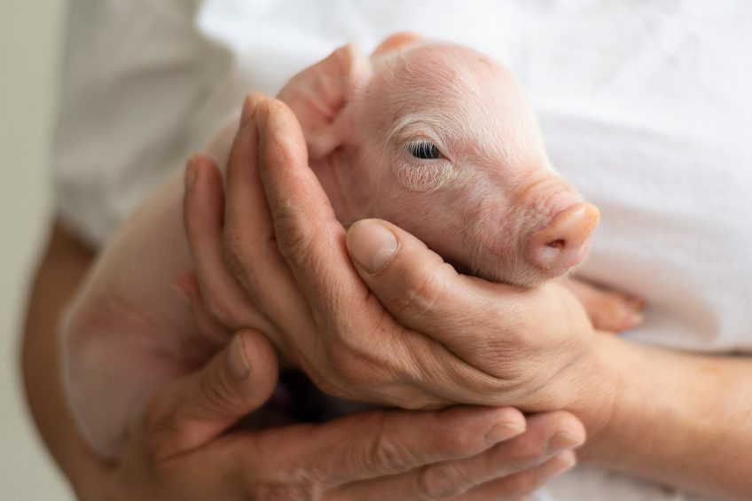
Σας Ευχαριστώ!

